Slide 1


French
Where in the World?
Year One
French | Year 4 | Where in the World? | The Equator | Lesson 3

Slide 2
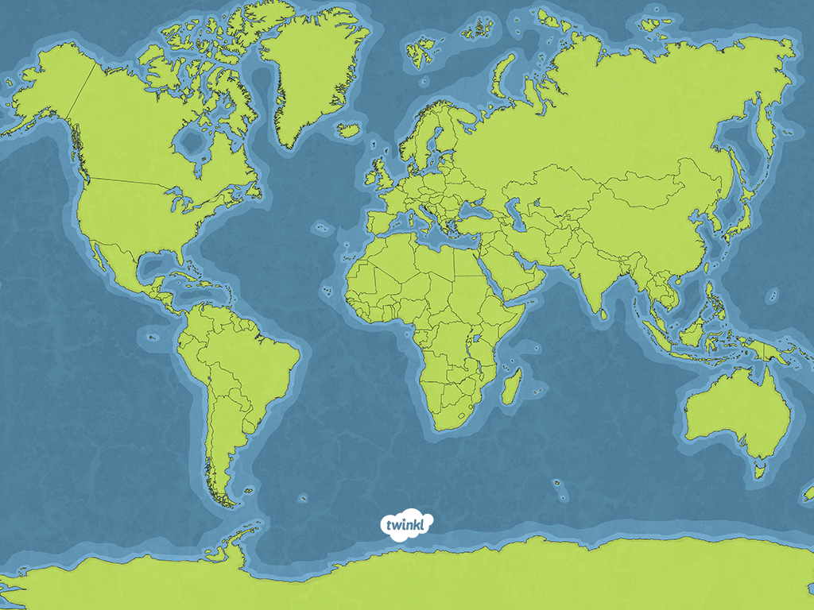
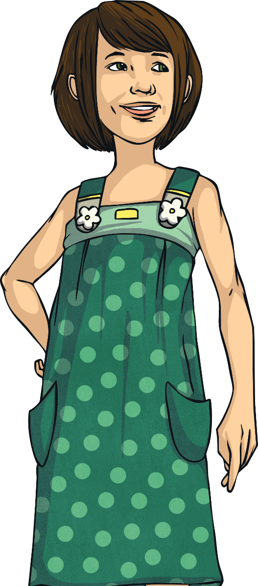
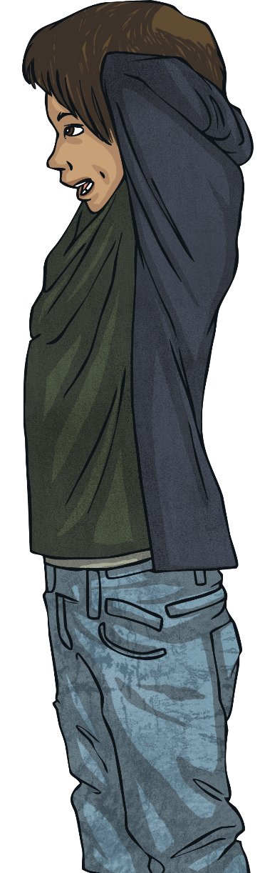
L'Équateur
(The Equator)

Slide 3
Aim
I can use an English/French dictionary to translate from English to French.
Success Criteria
I can use an English/French dictionary to translate a country name and use the translation in a sentence.
I can use an online translator to translate a country name and use the translation in a sentence.

Slide 4


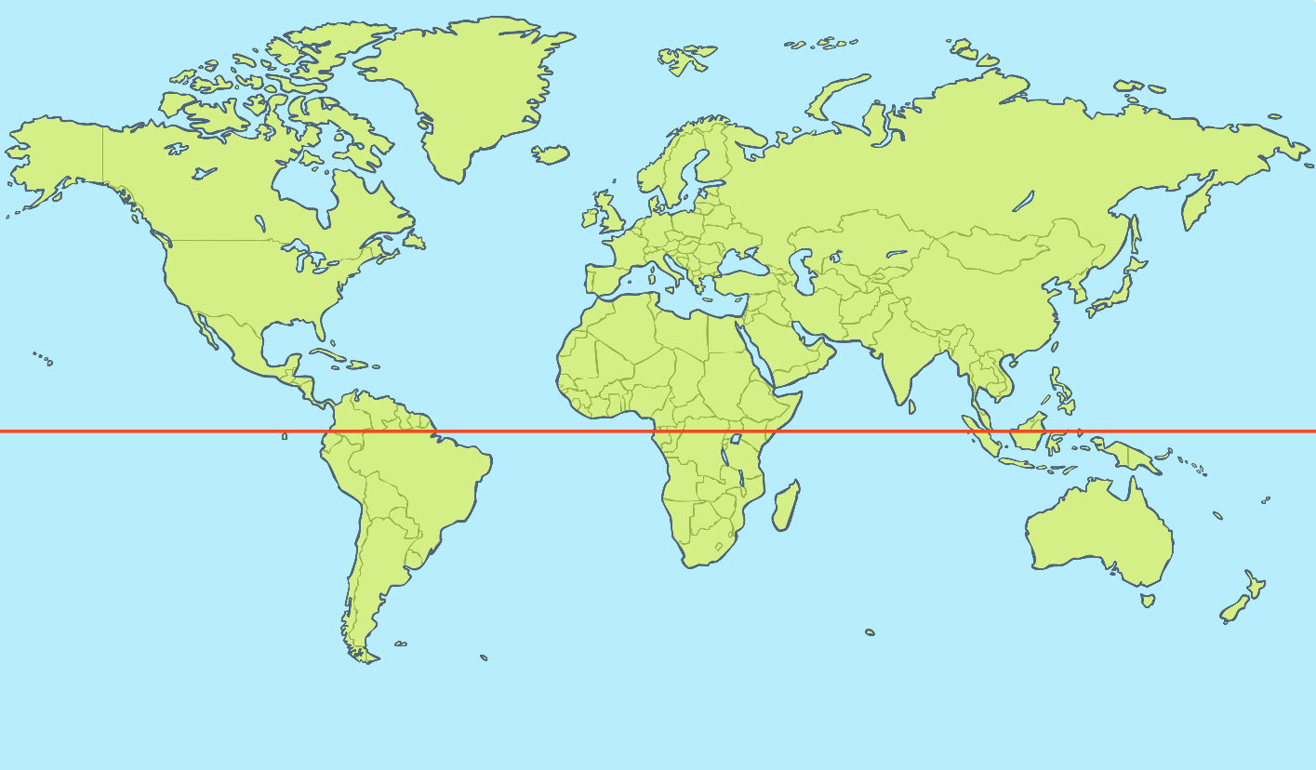

The Equator
Click play buttons throughout to hear phrases and words.
The equator is an imaginary line around the centre of the Earth
which is equal distance from the North and South Poles.
The French word for equator is l'Équateur.

Slide 5
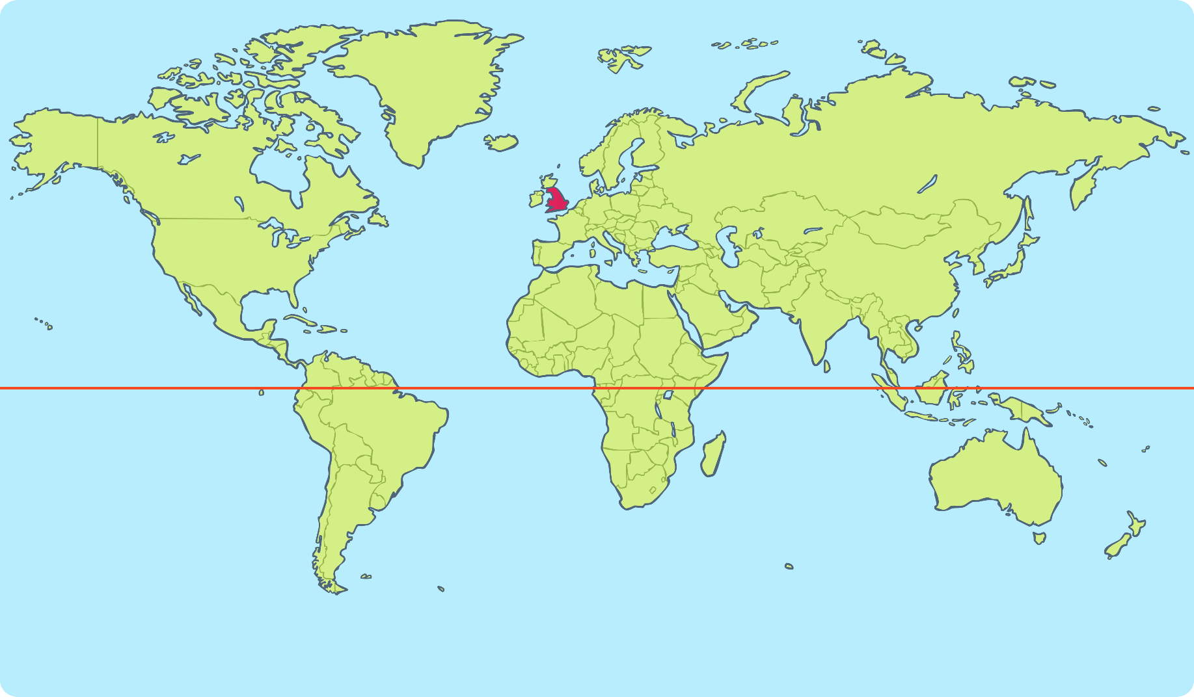
The Equator
L'Angleterre est au nord de l'Équateur.
England is north of the equator
L'Angleterre est au nord de l'Équateur

Slide 6
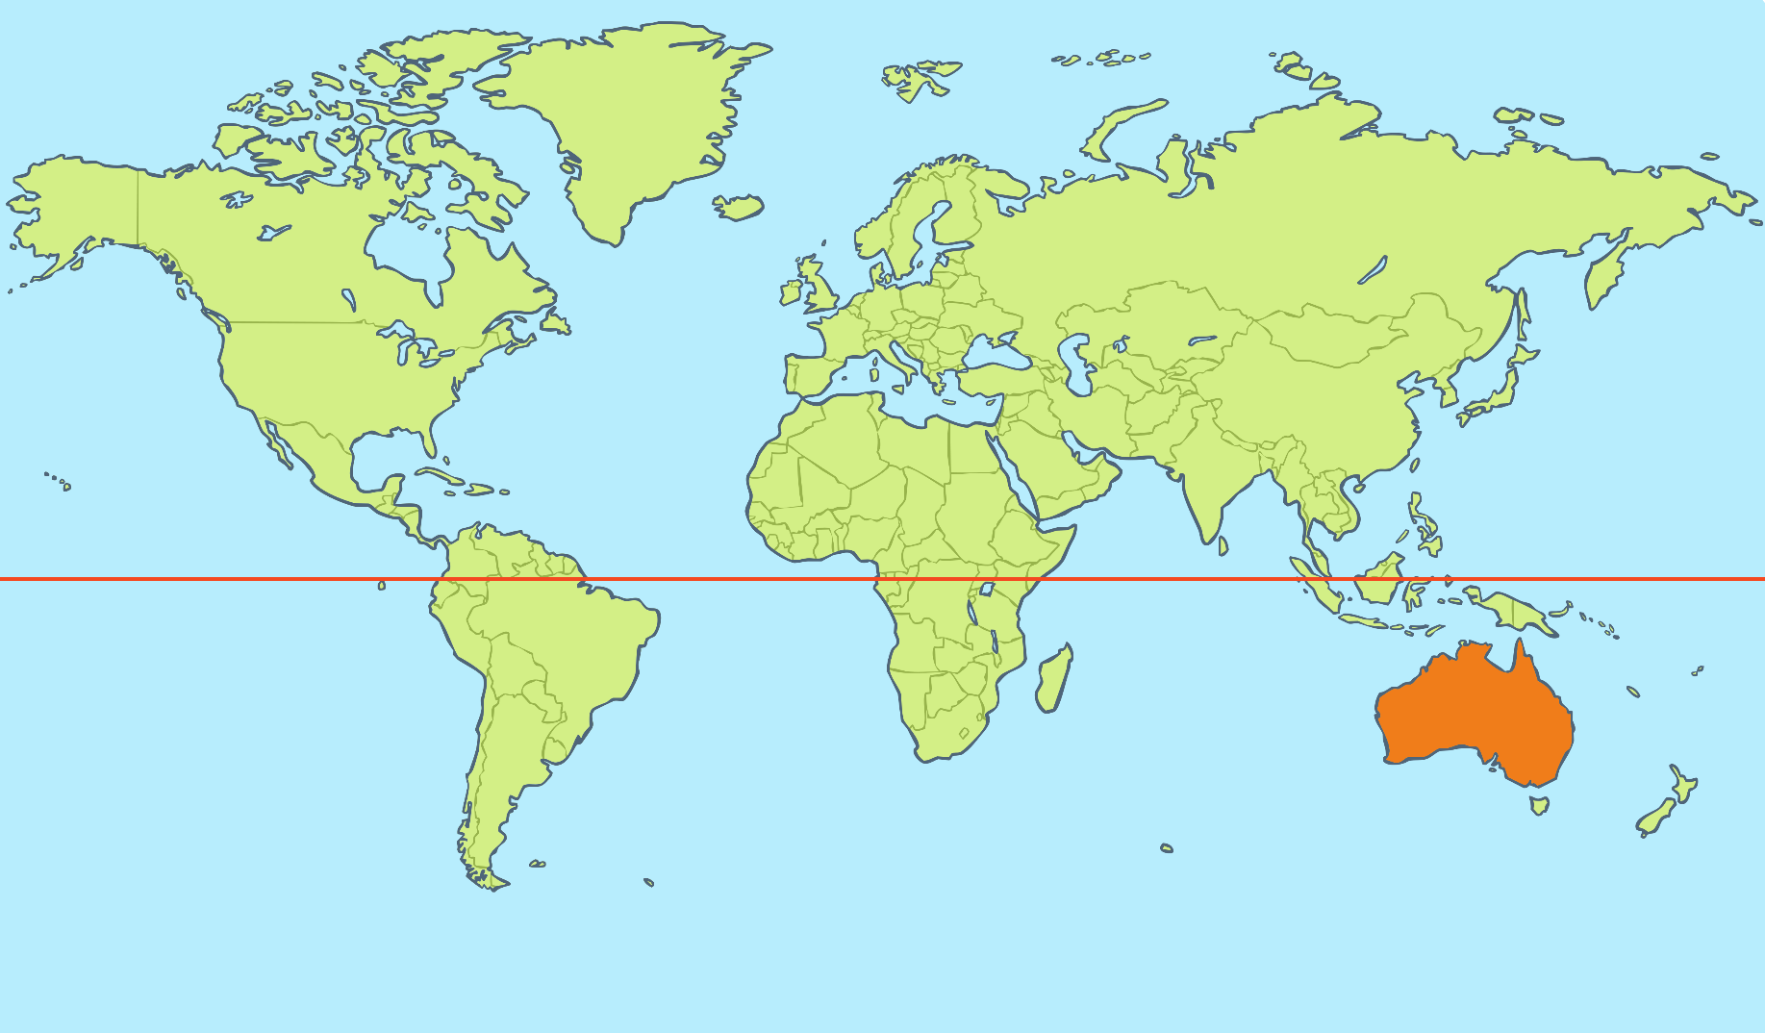
The Equator
L'Angleterre est au nord de l'Équateur.
Australia is south of the Equator.
L'Australie est au sud de l'Équateur.

Slide 7
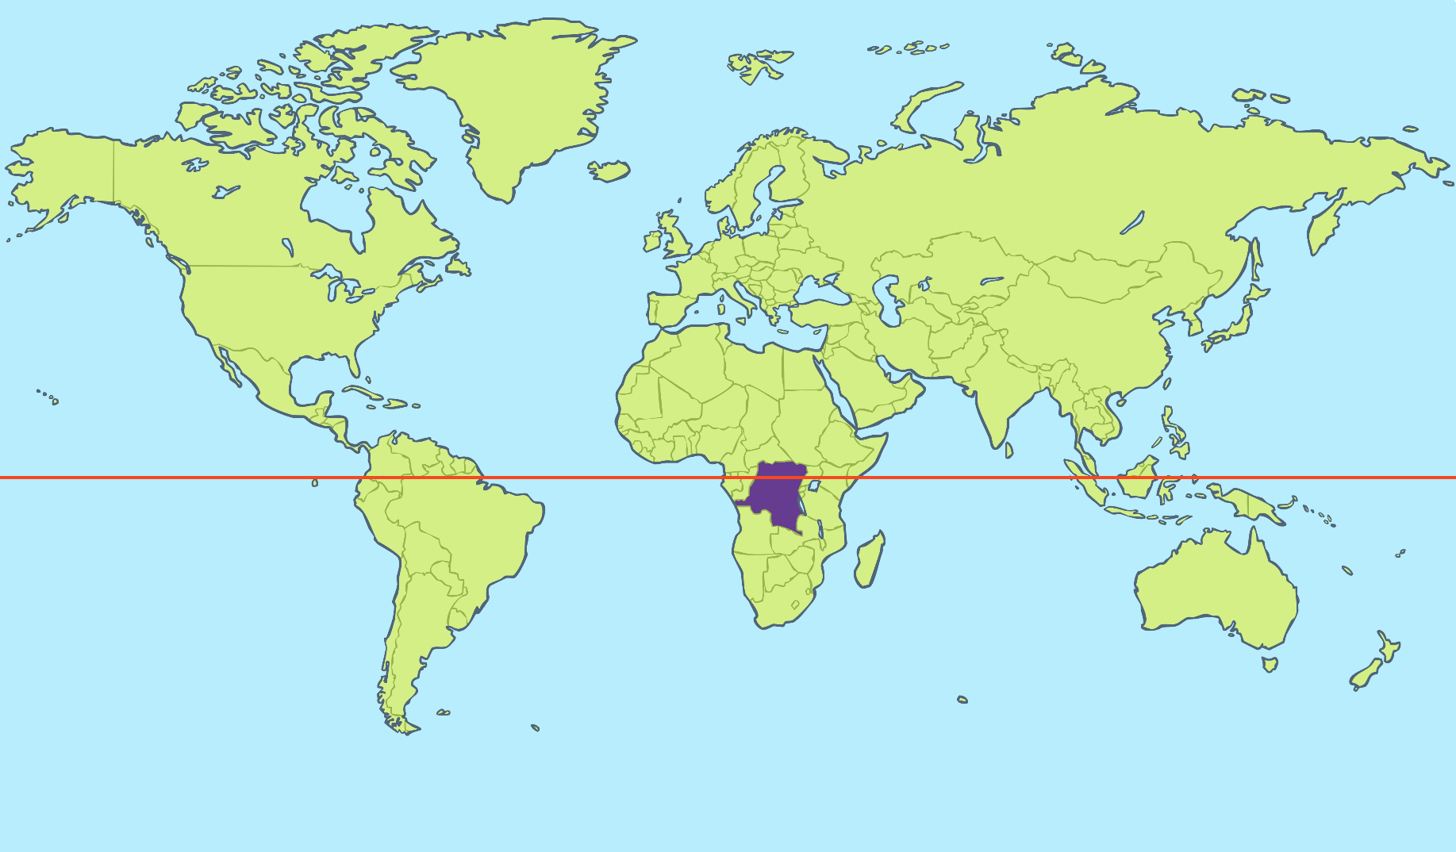
The Equator
L'Angleterre est au nord de l'Équateur.
The Democratic Republic of Congo is on the equator.
La république démocratique du Congo est sur l'Équateur.

Slide 8

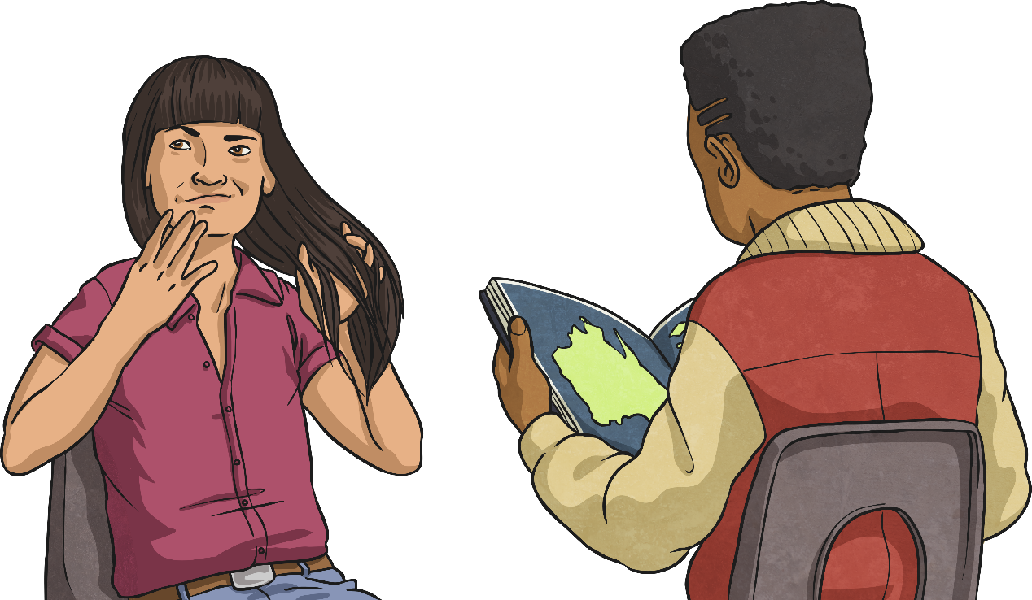
North, South or On?
Use an atlas and find out whether these countries are
north/south or on the equator.
?
Kenya
Kenya is on the equator
Egypt
Egypt is north of the equator
Argentina
Argentina is south of the equator
Click on the name
of the country to see
the answer!

Slide 9
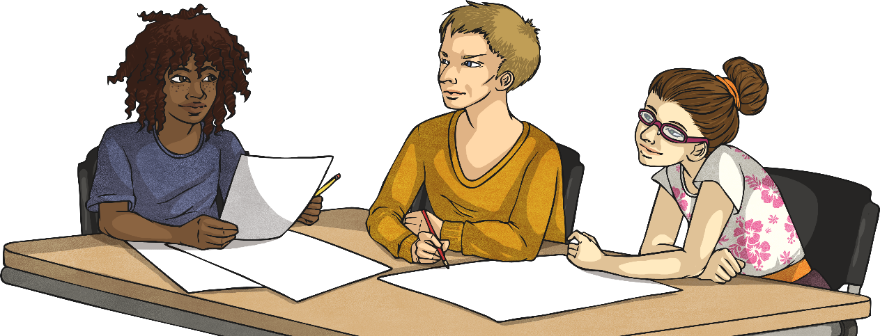
North, South or On?
Here are the French names for the countries.
Remember these phrases:
Kenya
Le Kenya
est sur l'Équateur
Egypt
L’ Égypte
est au nord de l'Équateur
Argentina
L’Argentine
est au sud de l'Équateur

Slide 10
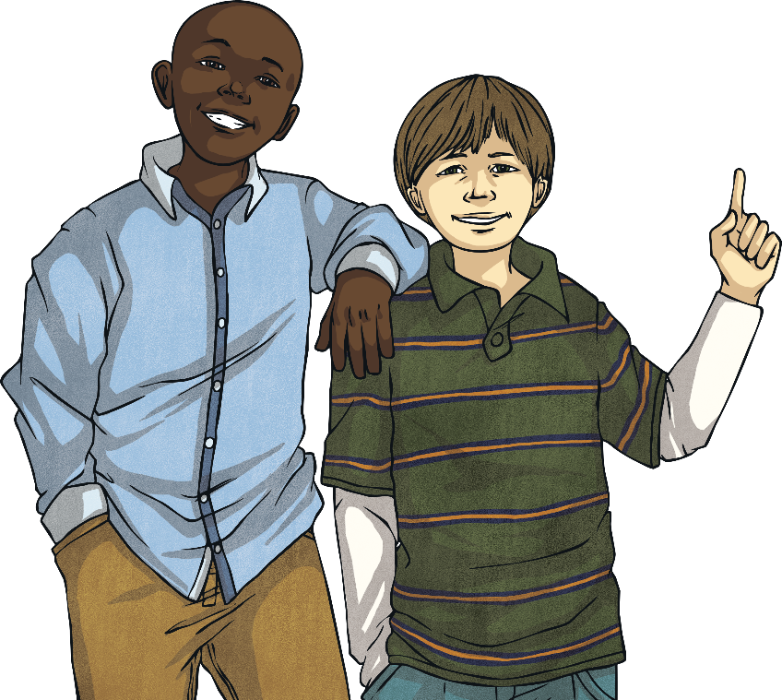
North, South or On?
With a partner, say a sentence to describe where each country is…
L’ Égypte est au
nord de l'Équateur.
Le Kenya
est sur l'Équateur.
L’Argentine est au
sud de l'Équateur.

Slide 11
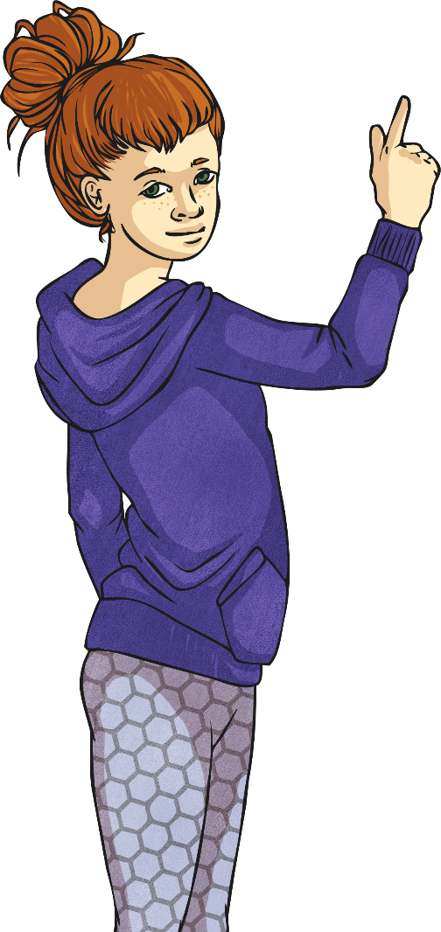
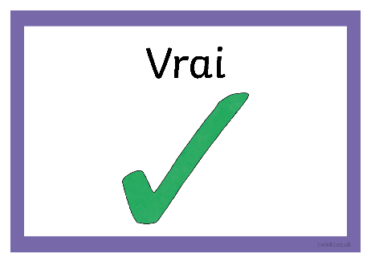
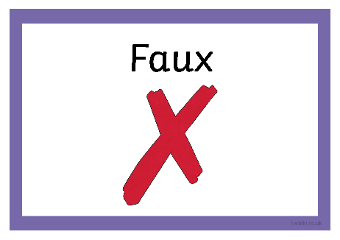
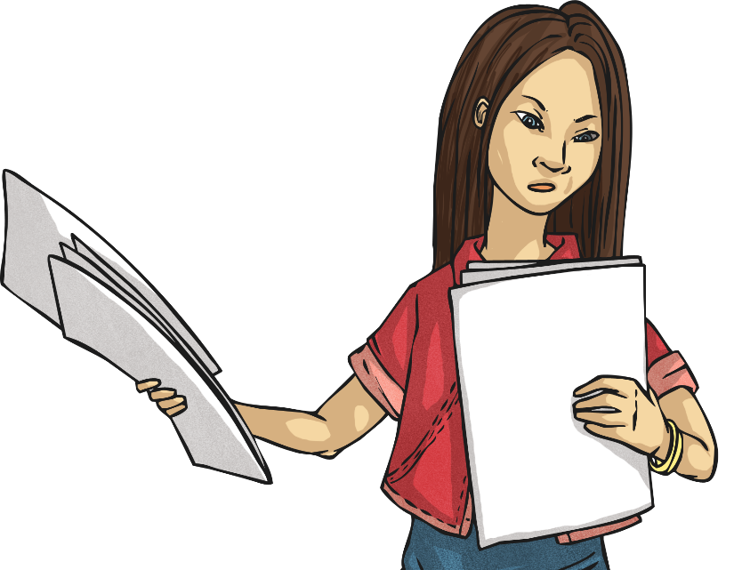
North, South or On?
Use an atlas and find the position of this country and when asked, hold up either the vrai (true) or faux (false) card.
La Tunisie est au nord de l'Équateur.
Vrai !

Slide 12
North, South or On?
Use an atlas and find the position of this country and when asked, hold up either the vrai (true) or faux (false) card.
La Colombie est sur l'Équateur.
Vrai !

Slide 13
North, South or On?
Use an atlas and find the position of this country and when asked, hold up either the vrai (true) or faux (false) card.
L’Inde est au nord de l'Équateur.
Faux !

Slide 14

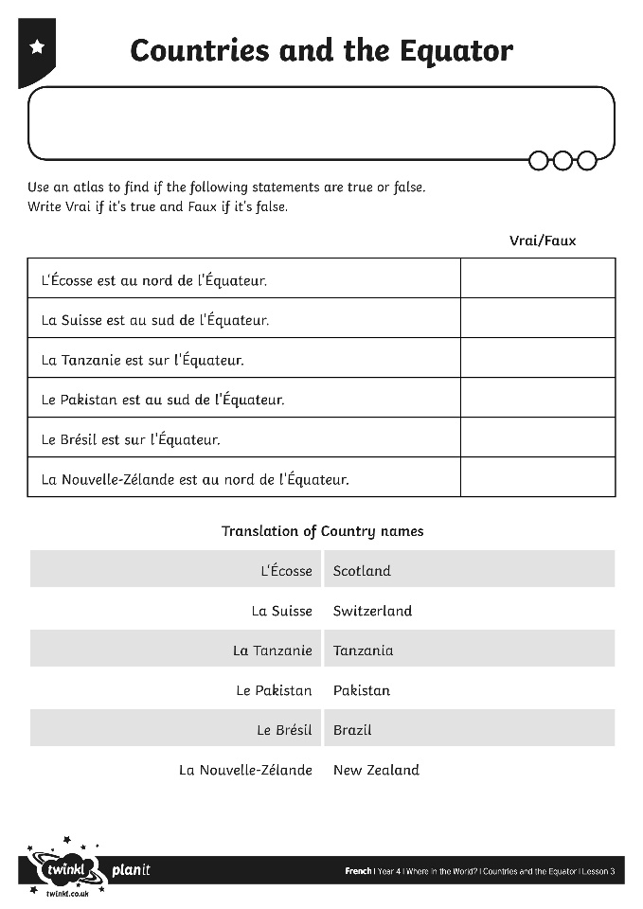
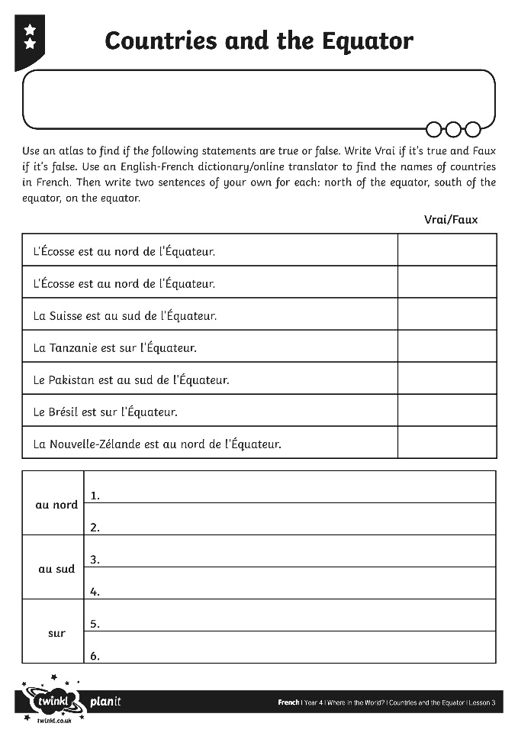
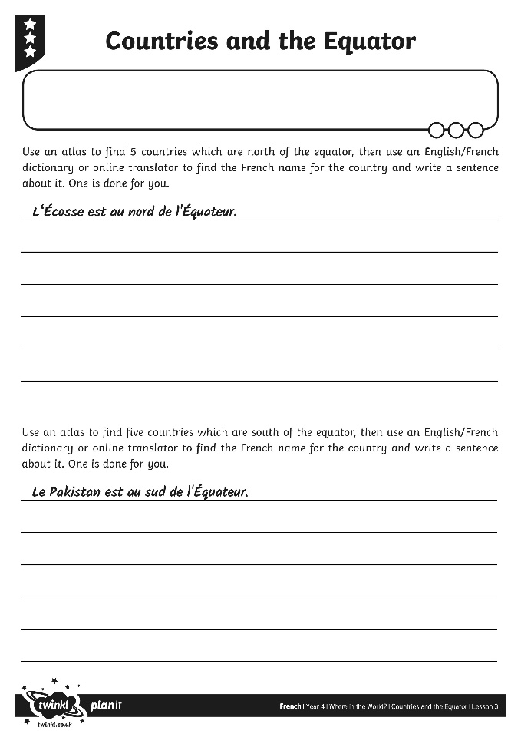
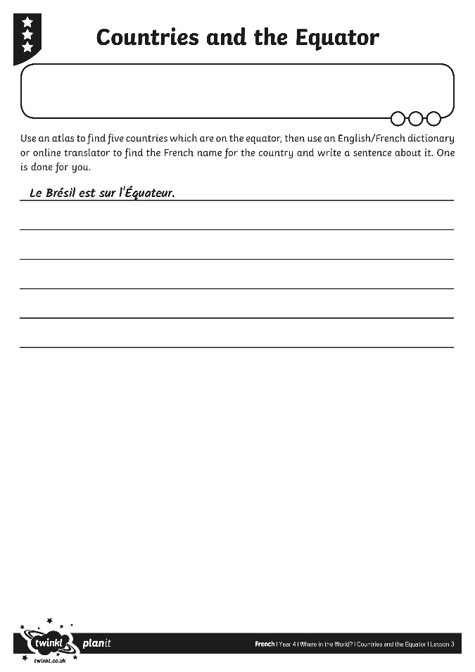
Allez–y !

Slide 15
Aim
I can use an English/French dictionary to translate from English to French.
Success Criteria
I can use an English/French dictionary to translate a country name and use the translation in a sentence.
I can use an online translator to translate a country name and use the translation in a sentence.

